Slide 1

Lubelski Klub Go
ATAK
Jak atakować przeciwnika
Dalsza lektura:
Ishida Akira - Attack and Defence (Elementary Go Series, Vol. 5)
Takeo Kajiwara - The Direction of Play

Slide 2
Błędne postrzeganie ataku
Wielu początkujących graczy ma niewłaściwe zrozumienie tego czym jest atak i do czego służy.
Do najczęściej spotykanych błędów koncepcyjnych należą:
ATAK = Zbijanie kamieni przeciwnika
ATAK = Zabijanie grup przeciwnika

Slide 3
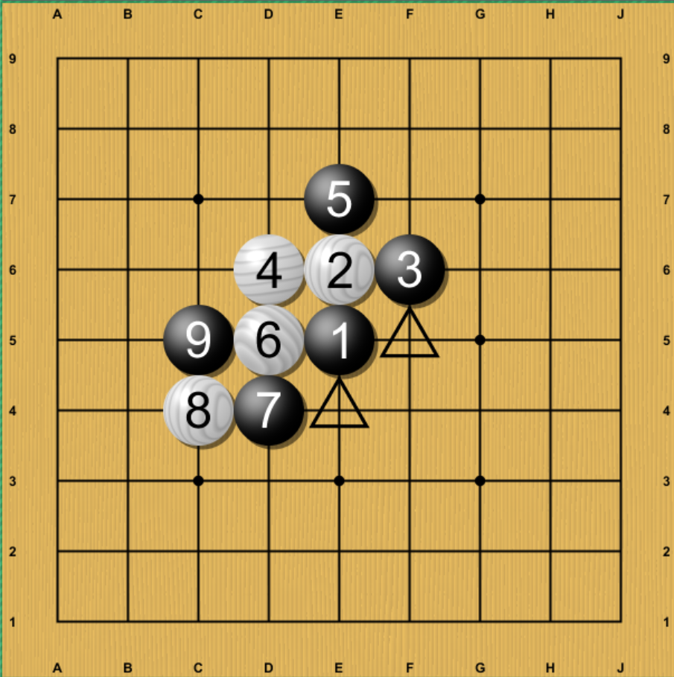
Gdy chcesz pozabierać oddechy
Dlaczego usiłowanie zbijania kamieni przeciwnika jest złe?
Gdy w atari go jeden z graczy usiłuje za wszelką cenę pozabierać wszystkie oddechy kamieni przeciwnika by je zbić, a jego przeciwnik będzie się starał za wszelką cenę bronić poprzez zwiększanie ilości oddechów i nie pozwalanie na rozdzielenie swoich kamieni, gracz usiłujący zbić kamienie szybko sam zostanie zbity.
Dzieje się tak dlatego, że nadmierna agresja w ataku prowadzi do powstawania szeregu słabości w postaci cięć. Te słabości mogą zostać bardzo łatwo wykorzystane przeciwko agresorowi.
Diagram obok pokazuje agresywną grę czarnych, która kończy się podwójnym atari na jego kamienie.

Slide 4
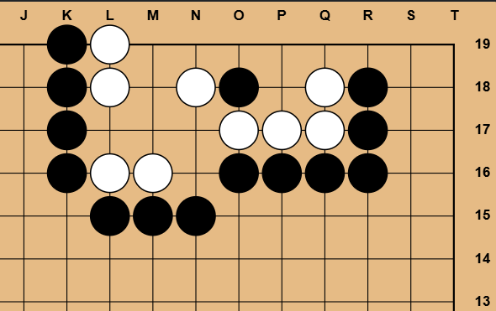
Jeśli zabiję grupę to wygram
Dlaczego oparcie strategii na zbiciu grupy przeciwnika jest złe?
Zabicie grupy przeciwnika nie jest łatwe. Jest to możliwe w zasadzie tylko jeśli przeciwnik poważnie zaniedba swoją grupę. Pierwszym warunkiem zabicia jest skuteczne otoczenie kamieni przeciwnika (co samo w sobie nie jest łatwe). Kolejnym, jeszcze trudniejszym krokiem jest pozbawienie grupy dwojga oczu.
Atakując narażasz się na niebezpieczeństwo
Agresywny atak, w którym chcemy zabić za wszelką cenę, to wysokie ryzyko. Czym ryzykujemy? Atakując zostawiamy wiele słabości (cięć) w naszych formacjach. Nasze kamienie da się łatwo rozdzielić. Jeśli nie uda się zabić, te słabości mogą okazać się główną przyczyną naszej porażki. Atak mający na celu zabicie to bowiem postawienie wszystkiego na jedną kartę. Albo zginie przeciwnik albo zostanę skontrowany i zginę ja. A nawet jeśli my nie zginiemy, to bardzo często walka rozlewająca się na pół planszy (bo przeciwnik ucieka) niweczy inne plany i pozbawia nas bardzo często zysków, które mogliśmy odnieść grając rozważnie.

Slide 5
Prawidłowe postrzeganie ataku
Prawidłowo przeprowadzony atak musi uwzględniać dwa kluczowe elementy:
Identyfikacja słabości grup przeciwnika
Ocena korzyści jakie mogę odnieść z ataku
Wyciąganie korzyści ze
słabości grup przeciwnika
✅ ATAK =

Slide 6
Rodzaje korzyści z ataku
✅ Terytorium - kamienie, które stawiam na planszy atakując, otaczają dla mnie nowy teren
✅ Wzmocnienie - atakuję od strony mojej słabej grupy, aby ją wzmocnić (czasem atak jest także aktywną formą obrony)
✅ Wpływy - atak na grupę przeciwnika pozwala zbudować mi strefę wpływów (transfer siły)

Slide 7
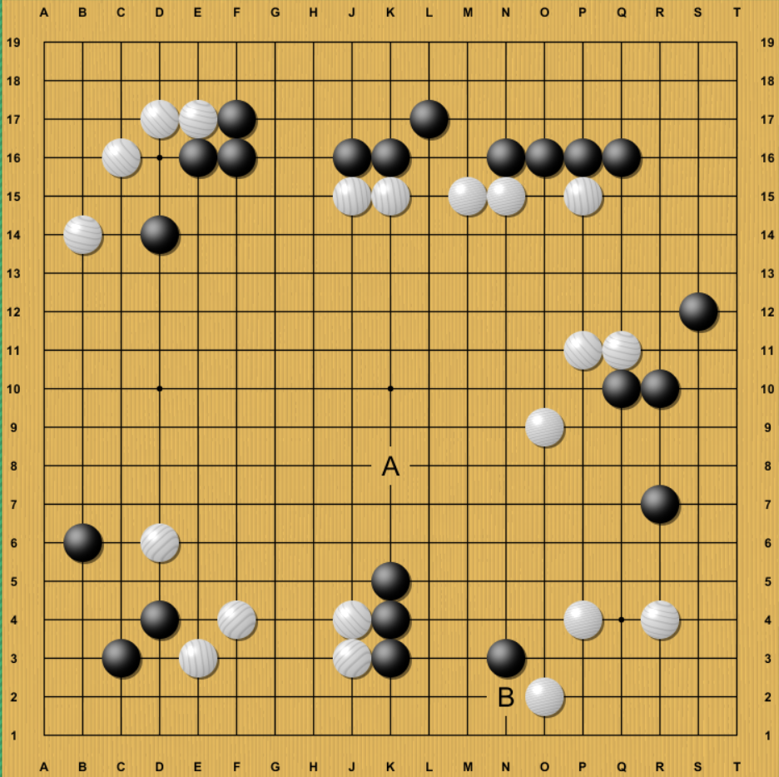
Atak dla zyskania terytorium
Ruch białego
Na diagramie obok gracz grający białymi zidentyfikował słabą grupę czarnych na dole planszy. Jak powinien zaatakować, aby zyskać nowe terytorium?
Jeśli białe zaczną atak od ruchu w ‘B’, to na pewno zabiorą miejsce na zbudowanie dwojga oczu lokalnie. Czarny będzie uciekać. Zabicie grupy będzie raczej niemożliwe, a uciekająca czarna grupa zniszczy potencjał białego w górnej części planszy.
Atak ruchem w ‘A’ to przykład zmuszenia przeciwnika do przeżycia. Biały domyka swoje moyo (strefę wpływów) u góry, dzięki czemu większa część tego obszaru stanie się terytorium białego - korzyść z ataku.
To klasyczny przykład na to jak uzyskać realny zysk ze słabości przeciwnika, nie ryzykując przy tym strat własnych.
Ishida Akira - Attack and Defense, p.23

Slide 8
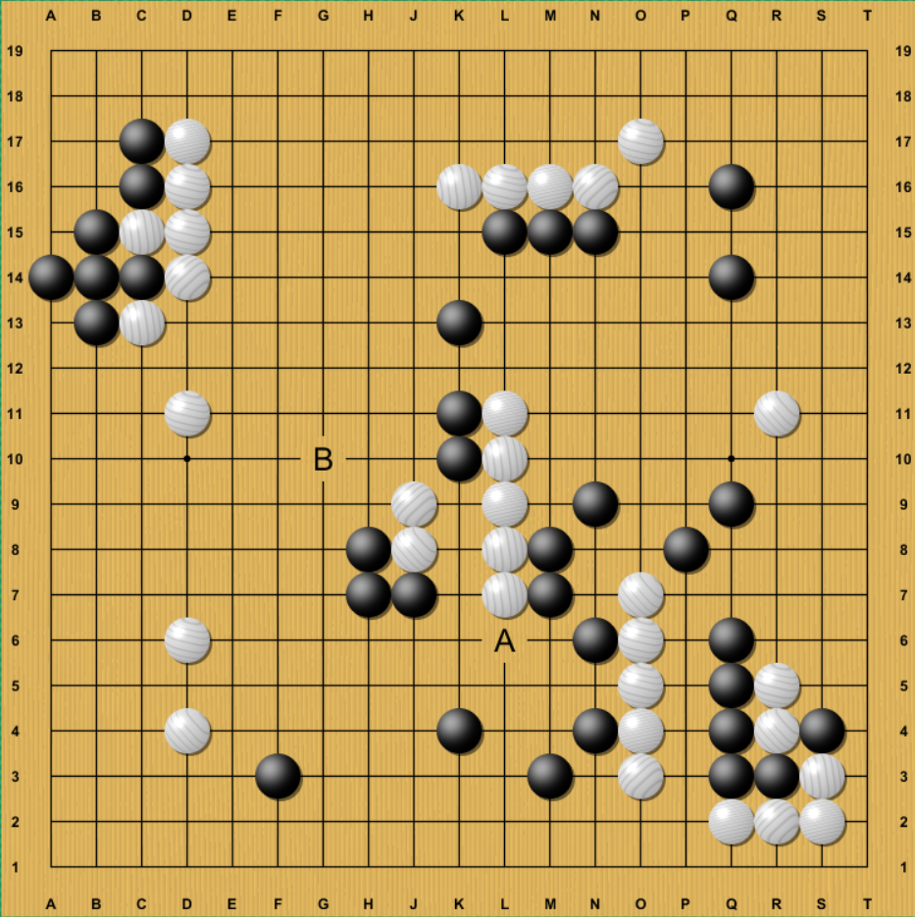
Atak dla zyskania siły
Ruch czarnego
W środku planszy widać bardzo słabą grupę białych.
Jaki kierunek ataku jest optymalny?
Co może zyskać czarny na ataku?
Białe mają spory potencjał terytorialny na lewej bandzie.
Czarne bardzo chętnie zagrałyby tam inwazję, ale taka inwazja bez przygotowania zakończyłaby się ostrym atakiem białych i czarne mogłyby w efekcie więcej stracić niż zyskać na takiej inwazji.
Dlatego czarny powinien zaatakować ruchem w ‘B’, aby zyskać siłę od strony lewej bandy, gdzie planuje dokonać inwazji i gdzie przewiduje walkę z białym.
Ruch w ‘A’ wydaje się dosyć naturalny, ale jest on zbyt “delikatny”, pozwala białym łatwo uciec i nie widać wyraźnych korzyści takiego ataku.
Ishida Akira - Attack and Defense, p.27

Slide 9
Zasady dobrego ataku
Nie zabijaj! - Cały czas pamiętaj o korzyściach z ataku, odpędzaj do siebie myśli o zabijaniu
Zachowaj ostrożność - w pierwszej kolejności zadbaj o swoje bezpieczeństwo
Nie atakuj kosztem własnych słabości - lepiej zaprzestać atakowania niż osłabić własne grupy
Bądź cierpliwy - atakuj jeśli widzisz, że przeciwnik się nie broni, zaniechaj, gdy przeciwnik się wzmocni
Rozdzielaj - atakowanie kilku słabych grup przeciwnika jednocześnie to gwarancja sukcesu
Przygotuj się - nigdy nie atakuj słabą grupą; wzmocnij się przed rozpoczęciem ataku
Silny może więcej - jeśli jesteś bardzo silny, możesz sobie pozwolić na więcej agresji
Przemyśl kierunek ataku - upewnij się, że uciekająca grupa przeciwnika nie uderzy w Twój słaby punkt; zawsze atakuj od strony swojej słabszej grupy tak, aby spychać przeciwnika w stronę swojej siły

